Slide 1
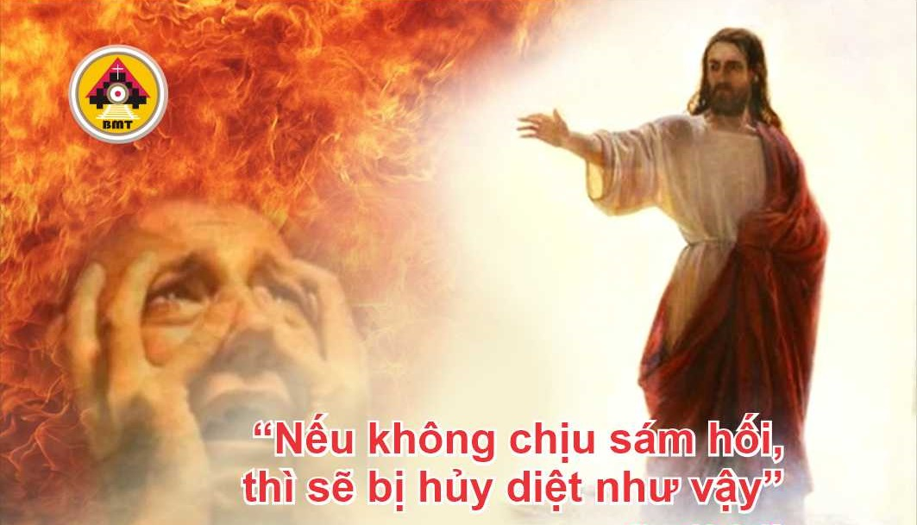

THỨ BẢY TUẦN XXIX THƯỜNG NIÊN C

Slide 2

Lạy Chúa, tôi kêu van Ngài, bởi Ngài nhậm lời tôi, xin ghé tai về bên tôi, xin nghe rõ tiếng tôi. Lạy Chúa, xin gìn giữ tôi như con ngươi mắt Chúa, xin che chở tôi trong bóng cánh của Ngài.
Ca nhập lễ

Slide 3

Bài Đọc 1: Rm 8, 1-11
“Thánh Thần của Ðấng đã làm cho Ðức Giêsu Kitô từ cõi chết sống lại ở trong anh em”.
Trích thư Thánh Phaolô Tông đồ gửi tín hữu Rôma.

Slide 4
Ðáp: Lạy Chúa, đó là dòng dõi người tìm kiếm long nhan Chúa (c. 6).
Đáp Ca:
Tv 23, 1-2. 3-4ab. 5-6

Slide 5
Alleluia, alleluia! – Lạy Chúa, xin mở rộng tầm con mắt của con, để quan chiêm những điều kỳ diệu trong luật Chúa. – Alleluia.
Alleluia: Tv 118, 18

Slide 6
Phúc Âm: Lc 13, 1-9

Slide 7


Slide 8
Kìa Chúa để mắt coi những kẻ kính sợ Người, và nhìn xem những ai cậy trông ân sủng của Người, để cứu gỡ họ khỏi tay thần chết, và nuôi dưỡng họ trong cảnh cơ hàn.
Ca hiệp lễ

Slide 9
Ca Kết Lễ

Slide 10
THỨ BẢY TUẦN XXIX THƯỜNG NIÊN C

